Slide 1
عمادة التطوير والجودة
الحمد لله رب العالمين
وأفضل الصلاة وأتم التسليم
على سيدنا محمد وعلى آله وصحبه أجمعين
الدكتور هشام عادل عبهري

Slide 2
الجزء الأول
الدكتور هشام عادل عبهري

Slide 3
I
S
International Organization for Standardization
When the world agrees
ليصل العالم إلى التطابق
الدكتور هشام عادل عبهري

Slide 4
المنظمة الدولية للمعايير (آيزو)
هي منظمة دولية تعمل على وضع المعايير، وتضم هذه المنظمة ممثلين من عدة منظمات وطنية للمعايير.
تأسست هذه المنظمة في 23 فبراير 1947 وهي تصدّر معايير تجارية وصناعية عالمية.
مقر هذه المنظمة في جنيف في سويسرا. (يتبع)
الدكتور هشام عادل عبهري

Slide 5
(تابع)المنظمة الدولية للمعايير (آيزو)
بالرغم من أن منظمة الآيزو تعرّف عن نفسها كمنظمة غير حكومية،
ولكن قدرتها على وضع المعايير التي تتحوّل عادة إلى قوانين (إما عن طريق المعاهدات أو المعايير الوطنية) تجعلها أكثر قوة من معظم المنظمات غير
الحكومية.
تؤلّف منظمة الآيزو عمليّا حلف ذو صلات قوية مع الحكومات.
الدكتور هشام عادل عبهري

Slide 6
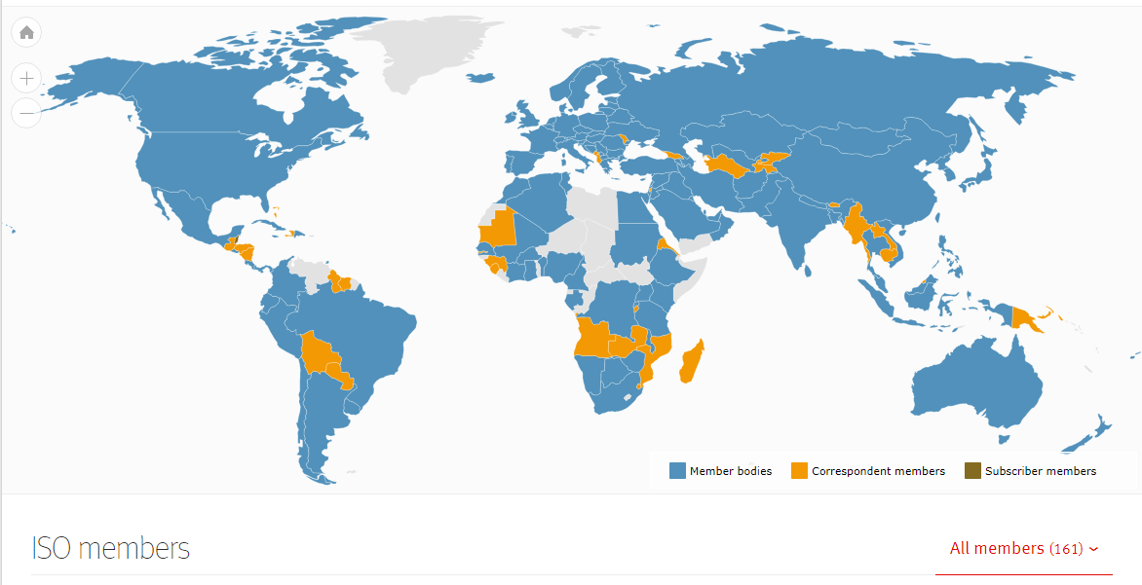
أعضاء المنظمة الدولية
أعضاء المنظمة
الأعضاء المراسلون
أعضاء المشترك
https://www.iso.org/members.html
الدكتور هشام عادل عبهري

Slide 7
أصل كلمة آيزو
ISO) من اليونانية ἴσος ( إسوس / ísos) بمعنى المساواة)
International Organization for Standardization
هدف المنظمة هو المساواة بين ثقافات الشعوب المختلفة.
الدكتور هشام عادل عبهري

Slide 8
تضم المنظمة في عضويتها 161 عضواً وطنياً، من مجموع 195بلدا في العالم.
لدي منظمة الآيزو ثلاث فئات للعضوية:
أعضاء الهيئة
وهي الهيئات الوطنية التي تعتبر الأكثر تمثيلا للمعايير في كل بلد.
هذه الأعضاء هي فقط أعضاء منظمة الآيزو التي يحق لها التصويت.
الدكتور هشام عادل عبهري

Slide 9
أعضاء بالمراسلة
هي الدول التي ليس لديها هيئة وطنية للمعايير.
هؤلاء الأعضاء على علم بأعمال المنظمة، ولكنها لا تشارك في إصدار المعايير.
الدكتور هشام عادل عبهري

Slide 10
أعضاء مشاركة
هذه الأعضاء من بلدان ذات الاقتصاديات الضعيفة،.حيث أنهم يشاركون برسوم عضويّة مخفّضة، ويحق لهذه الأعضاء متابعة تطوير المعايير ويطلق عليهم اسم أعضاء P الأعضاء المشاركون، بينما يسمّى الأعضاء المراقبون بالأعضاء O.
الدكتور هشام عادل عبهري

Slide 11
إن إدارة الجودة هي ضمان فاعلية وكفاءة تطبيق جميع الأنشطة اللازمة لتصميم وتطوير وبالتالي تحقيق الخدمة (المنتج النهائي) في المؤسسات،
ولقياس جودة الخدمات قامت المنظمة الدولية للتقييس ISO بإصدار مواصفات قياسية لنظام إدارة الجودة QMS
الدكتور هشام عادل عبهري

Slide 12
في عام 1987أصدرت المنظمة
الإصدار الأول
من عائلة الـ 9000 المكوّنة
من المواصفات( 9001و 9002و 9003) المبنية على فلسفة
الفحص النهائي للمنتجات
تحت مسمّى (ISO 9000 : 1987 ) الصالحة للتطبيق على أنواع مختلفة من المؤسسات الصناعية كلاً حسب نشاطها.
الدكتور هشام عادل عبهري

Slide 13
فالمؤسسات التي تتركّز أنشطتها في مجال التصميم والتطوير والإنتاج والتركيب، والخدمة،
كانت تطبق المواصفة (ISO 9001 : 1987)
أما المؤسسات التي يتركّز نشاطها في الإنتاج والتركيب، وتقديم الخدمات
فكانت تطبق المواصفة (ISO 9002 : 1987)
وللتفتيش النهائي والاختبار كانت تطبق المواصفة (ISO 9003 : 1987 ).
الدكتور هشام عادل عبهري

Slide 14
وفي عام 1994 تم إصدار
الإصدار الثاني
لعائلة الـ ISO 9000 مؤكّدة على ضمان الجودة عن طريق
اتخاذ إجراءات وقائية
بدلاً من مجرد فحص المخرجات النهائية للمؤسسة
الدكتور هشام عادل عبهري

Slide 15
ومع بداية القرن الحالي أصدرت المنظمة الدولية (ISO)
إصدارها الثالث
(ISO 9001 : 2000 )
حيث تم الجمع بين المعايير الثلاثة
ISO 9001 و ISO 9002 وISO 9003
و اتخذت هذه المواصفة
فلسفة منهج العملية
فلسفة لها.
الدكتور هشام عادل عبهري

Slide 16
وقد تزامن صدور هذا الإصدار مع إصدار المنظمة الدولية للمواصفة
(ISO 9000 : 2000)
التي تُعنى بالأسس والمصطلحات لنظم إدارة الجودة، والمواصفة
(ISO 9004 : 2000)
التي تشكّل دليلا لتطوير الأداء بشكل يفوق المتطلبات الأساسية للمواصفة
الدولية (ISO 9001 : 2000 ).
الدكتور هشام عادل عبهري

Slide 17
إن المواصفةISO 9001 تحدّد متطلبات نظام إدارة الجودة التي يمكن تطبيقها داخل المؤسسات أو في منح الشهادات أو في الأغراض التعاقدية، وتركّز هذه المواصفة على فاعلية نظام إدارة الجودة في
”الوفاء بمتطلبات المستفيدين“.
الدكتور هشام عادل عبهري

Slide 18
بينما تُقَدّم المواصفة القياسية الدوليّة
(ISO 9004)
إرشادات عَمليّة لتَطبيق نظام إدارة الجودة من أجل تَحقيق النجاح المُستدام للمؤسسة في ظل بيئة مُعقَّدَة،
الدكتور هشام عادل عبهري

Slide 19
ومن الجدير بالذكر فإن المواصفة القياسية الدوليّة
(ISO 9004)
لا تستخدم في منح الشهادات ولا في الأغراض التنظيمية ولا التعاقدية،
الدكتور هشام عادل عبهري

Slide 20
في عام2005 قامت المنظمة الدولية بإجراء تعديل على المواصفة القياسية الدولية
ISO 9000
بقصد توضيح بعض التعريفات الواردة في المواصفة.
الدكتور هشام عادل عبهري

Slide 21
وفي نوفمبر عام 2008 قامت المنظمة الدولية بإصدار
الإصدار الرابع
للمواصفة الدولية (ISO 9001 ) حيث تم إعطاء بعض التوضيحات لبعض المتطلبات دون تغيير جذري في المتطلبات المحدّدة أو في الفلسفة المعتمدة في إصدار عام 2000.
الدكتور هشام عادل عبهري

Slide 22
في 15 سبتمبر عام 2015 تم إصدار
الإصدار الخامس
للمواصفة الدولية (ISO 9001 ) حيث تم إدخال تعديلات جوهرية من أبرزها
تبنّي و تفعيل دور إدارة المخاطر.
الدكتور هشام عادل عبهري

Slide 23
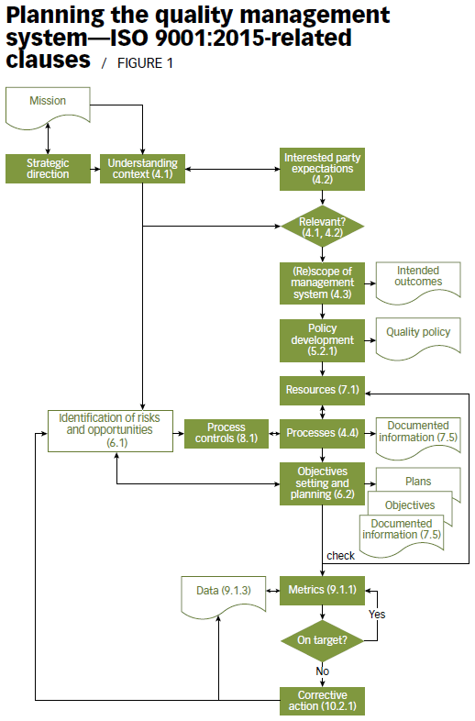
الدكتور هشام عادل عبهري

Slide 24
فلسفة إصدارات الآيزو الخمسة
الدكتور هشام عادل عبهري

Slide 25
الإصدار الأول 1987
ISO 9000 : 1987
عائلة
ISO 9000 لعام 1987
ISO 9001 : 1987
ISO 9002 : 1987
ISO 9003 : 1987
لضمان الجودة على المؤسسة
فحص المخرجات النهائية
الدكتور هشام عادل عبهري

Slide 26
(يتبع) الإصدار الأول 1987
الآيزو بحسب إصداره
يتضمن نموذج ضمان الجودة
في التصميم والتطوير والإنتاج والتركيب، والخدمة
ISO 9001:1987
في الإنتاج والتركيب، وتقديم الخدمات
ISO 9002:1987
في التفتيش النهائي والاختبار
ISO 9003:1987
الدكتور هشام عادل عبهري

Slide 27
الإصدار الثاني 1994
9000 : 1994 ISO
أكد على ضمان الجودة
عن طريق اتخاذ إجراءات وقائية
بدلا من مجرد فحص المخرجات النهائية للمؤسسة
الدكتور هشام عادل عبهري

Slide 28
الإصدار الثالث لعام 2000
9000 : 2000 ISO
تم الجمع بين المعايير الثلاثة
9001 و 9002 و 9003
في مواصفة واحدة هي
ISO 9001 : 2000
واتخذت هذه المواصفة
منهج العملية
فلسفة لها
الدكتور هشام عادل عبهري

Slide 29
(يتبع)الإصدار الثالث لعام 2000
تعتبر المواصفة القياسية ISO 9000 مرجع قياسي للأسس والمصطلحات
(مثال ISO 9000 : 2005 تحت مسمى نظم إدارة الجودة – الأسس والمصطلحات)
تحدد المواصفة ISO 9001 متطلبات نظام إدارة الجودة والتي تركز على على فاعلية النظام في الوفاء بمتطلبات الشرائح المستفيدة.
الدكتور هشام عادل عبهري

Slide 30
(يتبع)الإصدار الثالث لعام 2000
تمثل المواصفة القياسية ISO 9004 دليلاً للإدارة من أجل تحقيق النجاح الدائم، حيث تركز هذه المواصفة على إدارة الجودة بشكل أكبر من التركيز الذي توفره المواصفة ISO 9000، حيث أن هذه المواصفة تتناول احتياجات وتوقعات الشرائح المستفيدة وكيفية تحقيق ذلك
(لا تستخدم في منح الشهادات ولا في الأغراض التنظيمية ولا التعاقدية)
الدكتور هشام عادل عبهري

Slide 31
العملية
العملية هي مجموعة من الأنشطة التي تستخدم موارد وتكون إدارة هذه الأنشطة بأسلوب يسمح تحويل المدخلات إلى مخرجات.
ومن الممكن أن يكون مخرج عملية ما مدخلاً لعملية تالية.
إن ضمان فاعلية أداء المنشآت يتأتى من خلال تحديد وإدارة العمليات
الدكتور هشام عادل عبهري

Slide 32
منهج العملية
تطبيق نظام من العمليات داخل المنشأة
تحديد العمليات والتداخلات بينها
إدارة العمليات لتحقيق المنتج المرغوب فيه
تحسين الفعالية للعملية عبر مقاييس الأداء
الدكتور هشام عادل عبهري

Slide 33
الإصدار الرابع لعام 2008
9000 : 2008 ISO
قدمت فقط توضيحات لمتطلبات
المواصفة القياسية
ISO 9001 : 2000
الدكتور هشام عادل عبهري

Slide 34
الإصدار الخامس لعام 2015
ISO 9001 hasn't changed much in the last 15 years... until now! ISO 9001:2015 is
a MAJOR revision. A LOT has changed. Requirements have been added and
removed. Content has shifted to different sections and clauses. ISO 9001:2015
is built upon a completely different structure with the adoption of Annex SL.
This may seem like a lot to take in, and it is.
Fortunately, bestselling author Craig Cochran has translated ISO 9001:2015 into plain
English
9000 : 2015 ISO
إن المواصفة القياسية الدولية ISO 9001 لم تتغير كثيرا في السنوات الـ 15 الماضية.
إن المواصفة الدولية
ISO 9001 : 2015
هي مراجعة رئيسية للمواصفات السابقة.
الدكتور هشام عادل عبهري

Slide 35
ISO 9001 hasn't changed much in the last 15 years... until now! ISO 9001:2015 is
a MAJOR revision. A LOT has changed. Requirements have been added and
removed. Content has shifted to different sections and clauses. ISO 9001:2015
is built upon a completely different structure with the adoption of Annex SL.
This may seem like a lot to take in, and it is.
Fortunately, bestselling author Craig Cochran has translated ISO 9001:2015 into plain
English
لقد تم تغيير الكثير من الأمور من الإصدار الرابع إلى الإصدار الخامس.
حيث تم إضافة بعض المتطلبات الجديدة وتم حذف بعضها.
الدكتور هشام عادل عبهري

Slide 36
كما وتم نقل محتويات بعض المتطلبات أو بعض المتطلبات الفرعية إلى متطلبات أخرى
أو متطلبات فرعية أخرى.
ISO 9001 hasn't changed much in the last 15 years... until now! ISO 9001:2015 is
a MAJOR revision. A LOT has changed. Requirements have been added and
removed. Content has shifted to different sections and clauses. ISO 9001:2015
is built upon a completely different structure with the adoption of Annex SL.
This may seem like a lot to take in, and it is.
Fortunately, bestselling author Craig Cochran has translated ISO 9001:2015 into plain
English
كما أنه تم بناء متطلبات المواصفة
القياسية الدولية
ISO 9001 : 2015
بهيكلية جديدة تنطبق على جميع المواصفات
التي تصدرها المنظمة الدولية ISO
ISO 9001:2015 HAS A HIGH LEVEL STRUCTURE
الدكتور هشام عادل عبهري

Slide 37
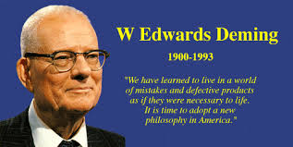
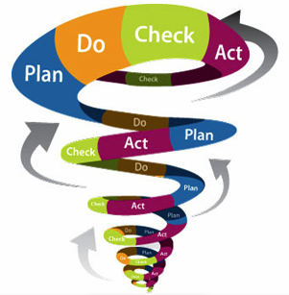
الدكتور هشام عادل عبهري

Slide 38
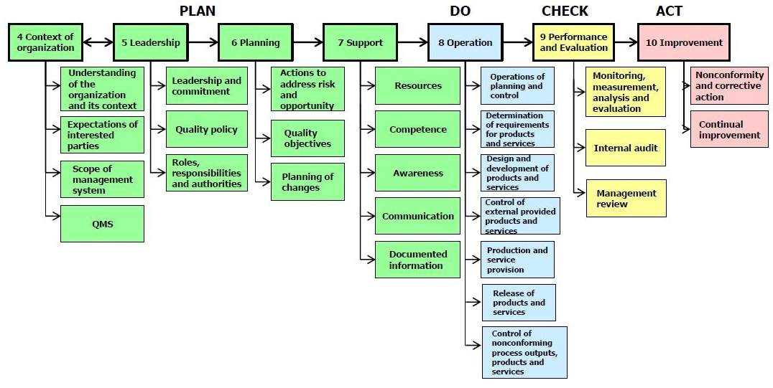
الدكتور هشام عادل عبهري

Slide 39
مبادئ إدارة الجودة
التركيز على الشرائح المستفيدة
القيادة
مشاركة الأفراد
منهج العملية
التحسين
اتخاذ القرار المبني على الدليل
إدارة العلاقات
الدكتور هشام عادل عبهري

Slide 40
متطلبات
المواصفة الدولية
ISO 9001 : 2015
الدكتور هشام عادل عبهري

Slide 41
المحتويات
-تمهيد
مقدمة
0.1 عام
02 مبادئ إدارة الجودة
0.3منهج العملية
0.3.1 عام
0.3.2 حلقة خطط – نفذ - إفحص – أفعل
0.3.3 التفكير القائم على المخاطر
0.4العلاقة مع معايير نظام إدارة أخرى
01 المجال
02المراجع القياسية
03المصطلحات و التعاريف
الدكتور هشام عادل عبهري

Slide 42
04سياق المنظمة
4.1فهم المؤسسة وسياقها
4.2فهم احتياجات وتوقعات الجهات صاحبة العلاقة
4.3تحديد مجال نظام إدارة الجودة
4.4نظام إدارة الجودة وعملياته (Processes)
الدكتور هشام عادل عبهري

Slide 43
05القيادة
5.1القيادة والتزامها
5.1.1عام
5.1.2التركيز على الشرائح المستفيدة
5.2السياسة
5.2.1إنشاء سياسة الجودة
5.2.2إعلان سياسة الجودة
5.3المهام التنظيمية والمسؤوليات والصلاحيات
الدكتور هشام عادل عبهري

Slide 44
06التخطيط
6.1الإجراءات الرامية إلى مواجهة المخاطر والفرص
6.2أهداف الجودة والتخطيط لتحقيقها
6.3التخطيط للتغيرات
الدكتور هشام عادل عبهري

Slide 45
07الموارد (الدعم)
7.1
7.1.1عام
7.1.2الموارد البشرية
7.1.3البنية التحتية
7.1.4 بيئة تنفيذ العمليات
7.1.5 مراقبة وقياس الموارد (الدعم)
7.1.6المعرفة التنظيمية
7.2الكفاءات (الأهلية)
7.3الوعي (الإدراك)
7.4التواصل
7.5المعلومات الموثقة
7.5.1عام
7.5.2إعداد وتحديث
7.5.3الرقابة (التحكم) المعلومات الموثقة
الدكتور هشام عادل عبهري

Slide 46
08 العمليات (التشغيل)
8.1 التخطيط العملياتي (التشغيلي)
8.2 متطلبات المنتجات والخدمات
8.2.1 التواصل مع الشرائح المستفيدة
8.2.2تحديد المتطلبات للمنتجات والخدمات.
8.2.3مراجعة المتطلبات للمنتجات والخدمات.
8.2.4تغيرات في متطلبات المنتجات والخدمات.
8.3تصميم وتطوير المنتجات والخدمات
8.3.1عام
8.3.2تصميم وتطوير التخطيط
8.3.3تصميم وتطوير المدخلات
8.3.4تصميم وتطوير التخطيط Design and development planning
8.3.5تصميم وتطوير المخرجات
8.3.6تصميم وتطوير التغيّرات
8.4التحكم بالعمليات والمنتجات والخدمات المقدمة من الخارج (من جهة خارجية))
8.4.1عام
8.4.2نوع ودرجة التحكم
8.4.3معلومات عن المزودين الخارجيين
8.5الإنتاج وتقديم الخدمات
8.5.1الرقابة على الإنتاج وتوفير الخدمات
8.5.2التحديد وإمكانية التتبع
8.5.3المحافظة على ممتلكات الشرائح المستفيدة أو الموردين الخرجيين
8.5.4الحفاظ (المخرجات الخدمات)
8.5.5أنشطة ما بعد التسليم
8.5.6التحكم (الرقابة) على التغيرات
8.6الإفراج عن المنتجات والخدمات
8.7التحكم (الرقابة) على المنتجات غير المطابقة
الدكتور هشام عادل عبهري

Slide 47
09تقييم الأداء
9.1المراقبة والقياس والتحليل والتقييم
9.1.1عام
9.1.1رضا الشرائح المستفيدة
9.1.3تحليل وتقييم
9.2التدقيق الداخلي
9.3مراجعة الإدارة
9.3.1عام
9.3.2مدخلات مراجعة الإدارة
9.3.3مخرجات مراجعة الإدارة
الدكتور هشام عادل عبهري

Slide 48
10التحسين
10.1عام
10.2حالات عدم المطابقة والإجراءات التصحيحية
10.3التحسين المستمر
الدكتور هشام عادل عبهري

Slide 49
محتويات نظام إدارة الجودة (ISO)
في المؤسسات
وفقاً لمتطلبات المواصفة القياسية الدولية
(ISO 9001 : 2015)
الدكتور هشام عادل عبهري

Slide 50
الغلاف |  | 01
مخطط لتوزّع مباني وأدوار ومكاتب المؤسسة |  | 02
قرار تشكيل فريق إعداد نظام إدارة الجودة (ISO) للمؤسسة |  | 03
قرار إنشاء المؤسسة |  | 04
سياق المؤسسة: (باللغة العربية والانجليزية) |  | 05
نبذه عن المؤسسة (تاريخية – فنية – ارتباطها بالمؤسسات الأخرى) | 5.1
جدول مدخلات ومخرجات العمليات في المؤسسة | 5.2
جدول القضايا(المؤثرات )الداخلية والخارجية التي تواجهها المؤسسة | 5.3
جدول الشرائح المستفيدة من المنتجات والخدمات التي تقدمها المؤسسة وتوقعاتهم | 5.4
جدول الجهات ذات العلاقة(الأطراف المعنية - الداخلية والخارجية) المؤثرة والمتأثرة بنظام إدارة الجودة (ISO) للمؤسسة ومتطلباتهم | 5.5
رؤية ورسالة وأهداف المؤسسة (تحديد نقاط القوة ونقاط الضعف وتحديد الفرص والتحديات) (باللغة العربية والانجليزية) |  | 06
الدكتور هشام عادل عبهري

Slide 51
سياسة الجودة للمؤسسة (باللغة العربية والانجليزية) |  |  | 07
الهيكلة التنظيمية للمؤسسة |  |  | 08
الهيكل التنظيمي حسب الإدارات والوحدات |  | 8.1
الهيكل التنظيمي حسب المناصب الإدارية |  | 8.2
الهيكل التنظيمي حسب الأرقام المرجعية |  | 8.3
العمليات التي تجري في المؤسسة (يحدد في قائمة الإجراءات فيما إذا كانت أساسية أو مساندة). |  |  | 09
تحليل وتقييم المخاطر |  |  | 10
جدول المخاطر ذات العلاقة بالقضايا الداخلية والخارجية التي تواجهها المؤسسة | 10.1
جدول المخاطر التي تتعلق بالعمليات | 10.2
جدول المخاطر التي تتعلق بتوقعات المستفيدين. | 10.3
جدول المخاطر التي تتعلق بالجهات ذات العلاقة ( المؤثرة والمتأثرة) بنظام إدارة الجودة (ISO) للمؤسسة | 10.4
الدكتور هشام عادل عبهري

Slide 52
وصف وأهداف ومهام إدارات ووحدات المؤسسة (وفقاً للهيكل التنظيمي للمؤسسة حسب الإدارات والوحدات) |  | 11
الهيكلة التنظيمية للمؤسسة |  | 12
مسؤوليات وصلاحيات المناصب الإدارية في المؤسسة (وفقاً للهيكل التنظيمي للمؤسسة حسب المناصب الإدارية) |  | 13
دليل إجراءات العمليات الأساسية في المؤسسة |  | 14
قائمــة الإجراءات المتخذة لإنجاز العمليات | 14.1
جدول خطوات تنفيذ كل إجراء | 14.2
الرسوم التوضيحية لكل إجراء | 14.3
ملف أهداف الجودة تحديد أهداف الجودة للمؤسسة متضمناً العناصر التالية لكل هدف جودة (الهدف - خطوات التنفيذ - المسئول عن التنفيذ - المواد اللازمة - تاريخ الانتهاء من التنفيذ - تقرير يبين قياس نتائج تحقيق الهدف). |  | 15
ملف التخطيط للتغيير وصف التغيير - مبررات التغيير - الموارد اللازمة للتغيير - آليات مراقبة النتائج المحتملة من التغيير (الإيجابي أو والسلبي) - إجراءات التصدي أو تخفيف المخاطر الناتجة عن التغيير - آلية التواصل مع الجهات المعنية بالتغيير. |  | 16
الدكتور هشام عادل عبهري

Slide 53
ملف التدريب |  | 17
ملف عملية الشراء |  | 18
دليل النماذج |  | 19
دليل النماذج الداخلية | 19.1
دليل النماذج الخارجية | 19.2
الرموز والمصطلحات العلمية |  | 20
المراجع والوثائق الخارجية |  | 21
الدكتور هشام عادل عبهري

Slide 54
منهجية جامعة الملك سعود في تطبيق نظام إدارة الجودة
وفق المعيار القياسي الدولي (ISO 9001 : 2015)
الدكتور هشام عادل عبهري

Slide 55
غلاف نظام إدارة الجودة
الدكتور هشام عادل عبهري

Slide 56
الدكتور هشام عادل عبهري

Slide 57
مخطط لتوزّع المباني ولأدوار والمكاتب
الدكتور هشام عادل عبهري

Slide 58
الدكتور هشام عادل عبهري

Slide 59
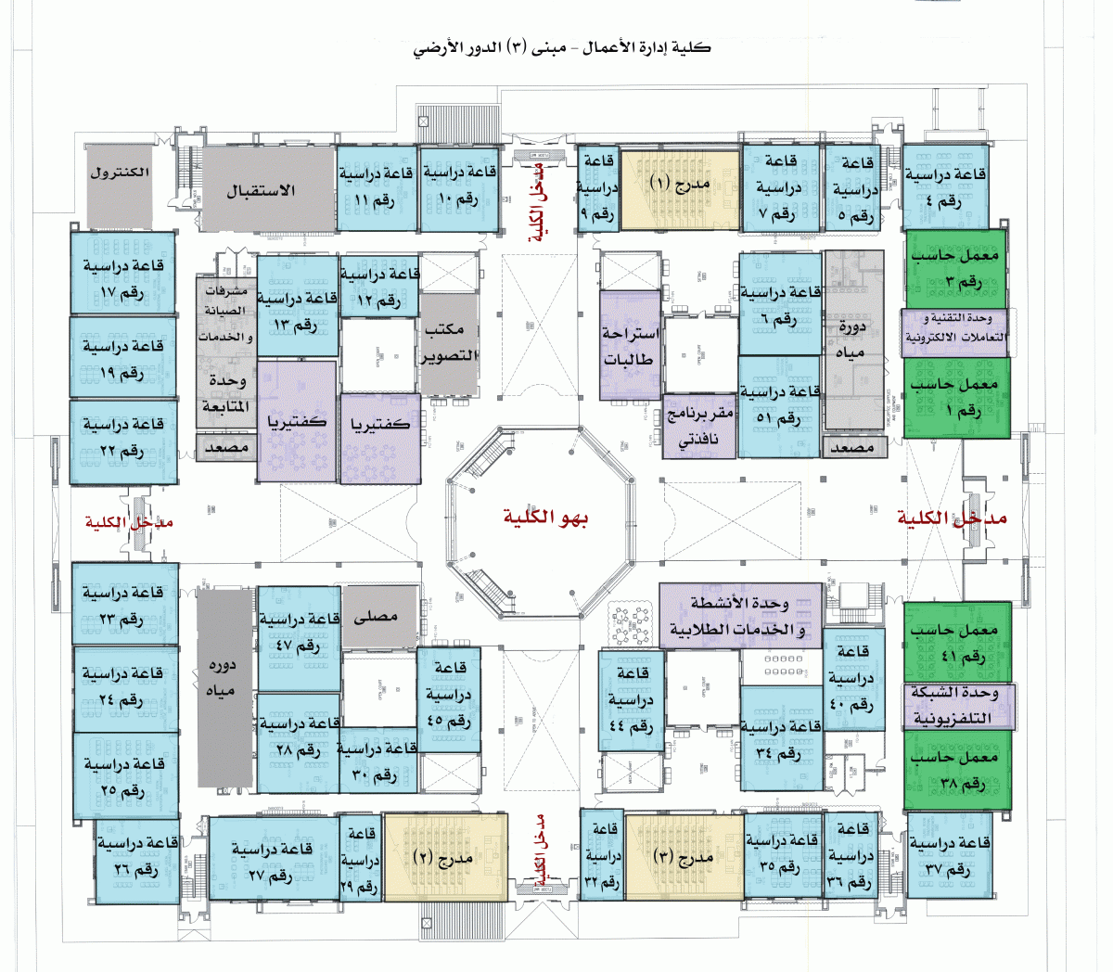
الدكتور هشام عادل عبهري

Slide 60
قرار تشكيل فريق إعداد نظام إدارة الجودة (ISO)
الدكتور هشام عادل عبهري

Slide 61
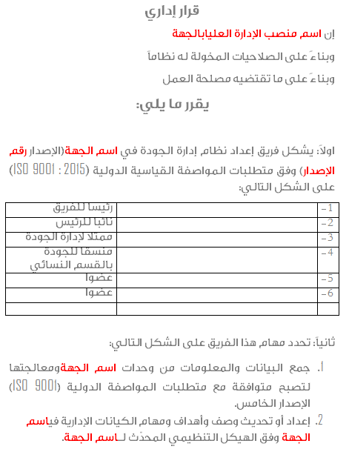
الدكتور هشام عادل عبهري

Slide 62
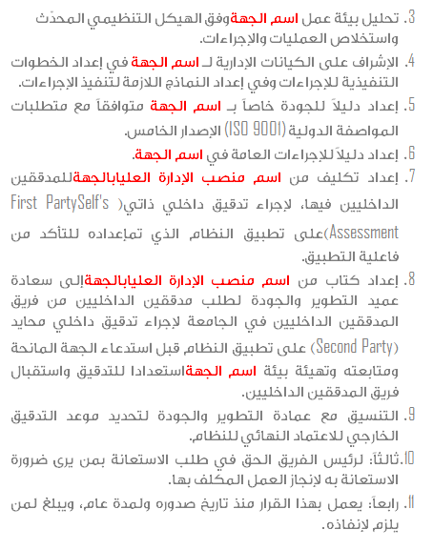
الدكتور هشام عادل عبهري

Slide 63
قرار تكليف ممثلً لإدارة للجودة في
الدكتور هشام عادل عبهري

Slide 64
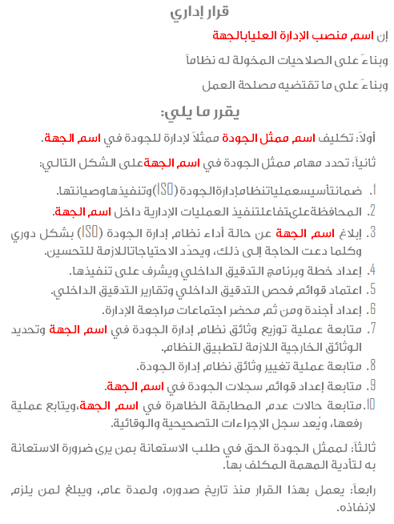
الدكتور هشام عادل عبهري

Slide 65
قرار الإنشاء
الدكتور هشام عادل عبهري

Slide 66
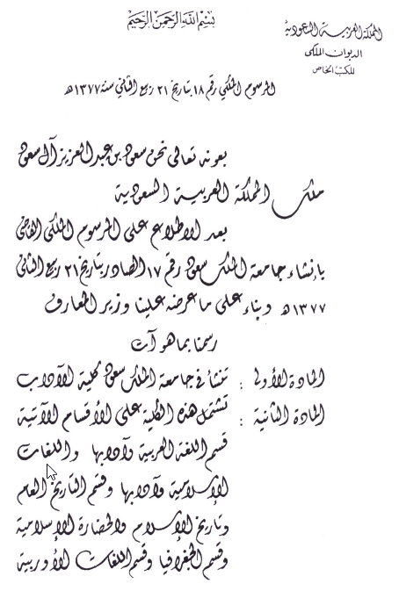
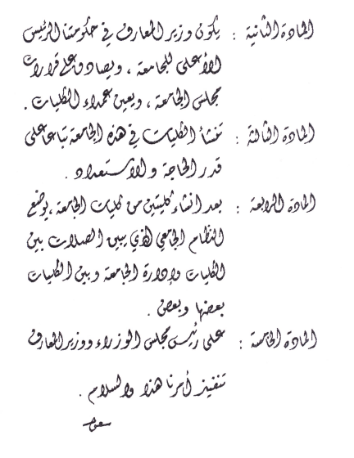
الدكتور هشام عادل عبهري

Slide 67
سياق المؤسسة
الدكتور هشام عادل عبهري

Slide 68
نبذه عن المؤسسة
تاريخية
فنية
الارتباط التنظيمي بالمؤسسات الأخرى
الدكتور هشام عادل عبهري

Slide 69
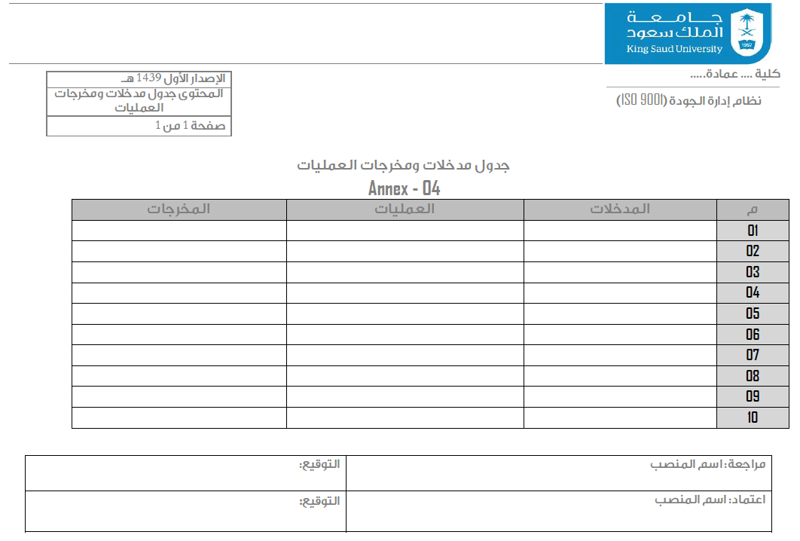
الدكتور هشام عادل عبهري

Slide 70
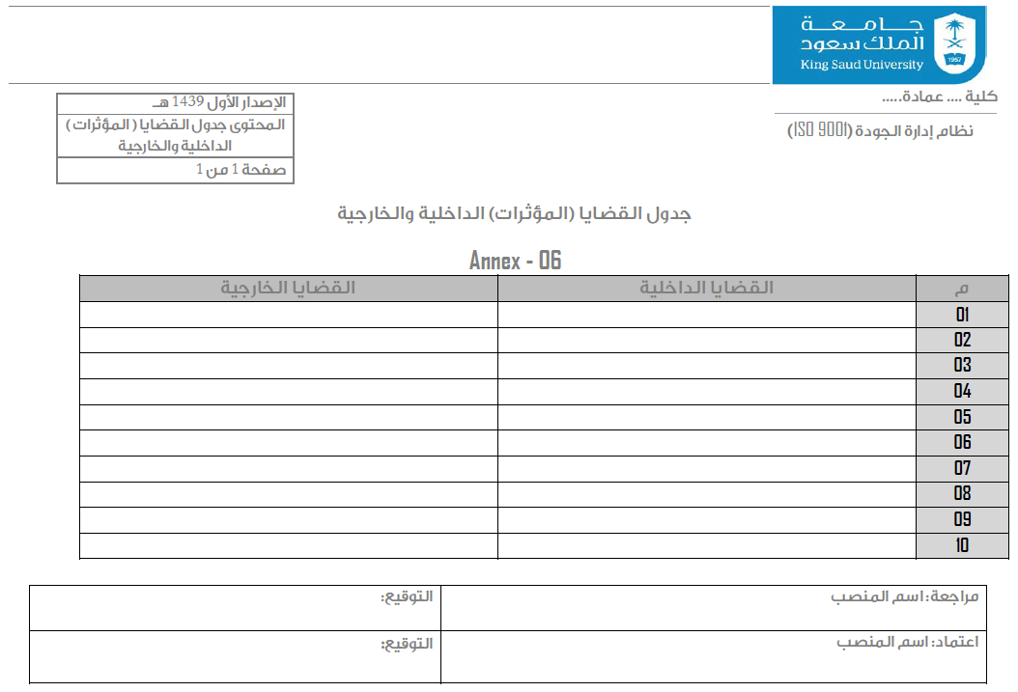
الدكتور هشام عادل عبهري

Slide 71
الدكتور هشام عادل عبهري

Slide 72
الدكتور هشام عادل عبهري

Slide 73
الرؤية
الرسالة
الأهداف
الدكتور هشام عادل عبهري

Slide 74
الرسالة Mission
تحدد الغرض الأساسي لمنظمة أو مشروع ما، أو بالأساس تصف لماذا هي موجودة وماذا تفعل لتحقق رؤيتها. وهناك رسائل مشتركه يمكن أن تبقى لعدة سنوات، أو طوال حياة المنظمة.
أي الرسالة هي
ما تود أن تسير عليه في الحياة
أهدافًا عامة يمكن تحقيقها في ظل الموارد الحالية.
المهمة أو الدور العام والدائم، وتمثل الغاية
هي الهدف العام للمؤسسة
الرسالة = جملة تشرح سبب وجود المنظمة أو الجماعة أو الجهة وهي نتيجة للرؤية
الدكتور هشام عادل عبهري

Slide 75
رسالة شركة ”مايكروسوفت“
نحن في شركة مايكروسوفت، تتمحور رسالتنا وقيمنا في مساعدة جميع الأفراد والمؤسسات حول العالم على تحقيق أقصى طموحاتهم وتطلعاتهم.
رسالة جامعة الملك سعود
تقديم تعليم مميز، وإنتاج بحوث إبداعية تخدم المجتمع وتسهم في بناء اقتصاد المعرفة من خلال إيجاد بيئة محفزة للتعليم والإبداع الفكري والتوظيف الأمثل للتقنية والشراكة المحلية والعالمية الفاعلة.
الدكتور هشام عادل عبهري

Slide 76
الرؤية Vision
تحدد الرغبة أو حالة المستقبل المرجوة للمؤسسة بالنسبة إلى الأهداف الأساسية أو التوجه الاستراتيجي لها.
و هي نظرة بعيدة المدى، وأحيانا تصف رؤية المؤسسة لما تحب ان ترى عليه نفسها.
الدكتور هشام عادل عبهري

Slide 77
رؤية شركة مايكروسوفت
هناك رؤية واحدة وراء كل ما نفعله؛
كمبيوتر لكل مكتب وفي كل منزل يستخدم برامجنا كأداة لتحقيق الفاعلية والقيمة.
رؤية جامعة الملك سعود
الريادة العالمية والتميز في بناء مجتمع المعرفة
الدكتور هشام عادل عبهري

Slide 78
التحليل الرباعي
نقاط القوة
نقاط الضعف
الفرص
التحديات
الدكتور هشام عادل عبهري

Slide 79
الدكتور هشام عادل عبهري

Slide 80
التحليل الإستراتيجي (التحليل الرباعي) SWOT Analysis
أسلوب تحليلي في علم التخطيط لتحديد عوامل
القوة وعوامل الضعف ولتحديد الفرص والمخاطر
والوقوف على الوضع الراهن للمؤسسة.
الدكتور هشام عادل عبهري

Slide 81
دراسة وتحليل القدرات الداخلية للمؤسسة
تحديد نقاط القوة (Strengths) وهي الميزات والقدرات التي تتميز بها المؤسسة وتساهم في تعزيز موقفها التنافسي.
تحديد نقاط الضعف (Weaknesses) وهي جوانب الخلل والقصور والضعف في بنية المؤسسة التنظيمية وفي مواردها وقدرتها على المنافسة.
الدكتور هشام عادل عبهري

Slide 82
دراسة وتحليل العوامل الخارجية
التعرف على الفرص المتاحة (Opportunities) وهي عوامل خارجية حالية أو مستقبلية في المجتمع المحيط بالمؤسسة والسوق الداخلي والخارجي يساهم استغلالها والاستفادة منها في تحقيق أهداف المؤسسة.
التعرف على الأخطار والتهديدات (Threats) وهي العوامل الخارجية المحيطة بالمؤسسة حالية أو مستقبلية قد تؤدي إلى تعثر أو فشل المؤسسة في تحقيق أهدافها وقد تكون هذه الأخطار نابعة عن المجتمع أو تنظيمات رسمية أو منافسين
الدكتور هشام عادل عبهري

Slide 83
نهاية الجزء الأول
الدكتور هشام عادل عبهري

